Slide 1
Εισαγωγή Ψηφιακής Υπογραφής
Εισαγωγή ψηφιακής υπογραφής
Επιλογή Α: Έναρξη Απλής Υπογραφής
Όταν ένας Χρήστης εκκινεί την διαδικασία «Έναρξη Ροής Υπογραφής» χωρίς την επιλογή του «Τελικού Υπογράφοντα» όπως επίσης και χωρίς την «Δημιουργία Ακριβούς Αντιγράφου», τότε ζητείται η υπογραφή του χρήστη που δηλώνεται και δεν εκχωρείται Αρ. Πρωτοκόλλου ούτε δημιουργείται Ακριβές Αντίγραφο.

Slide 2
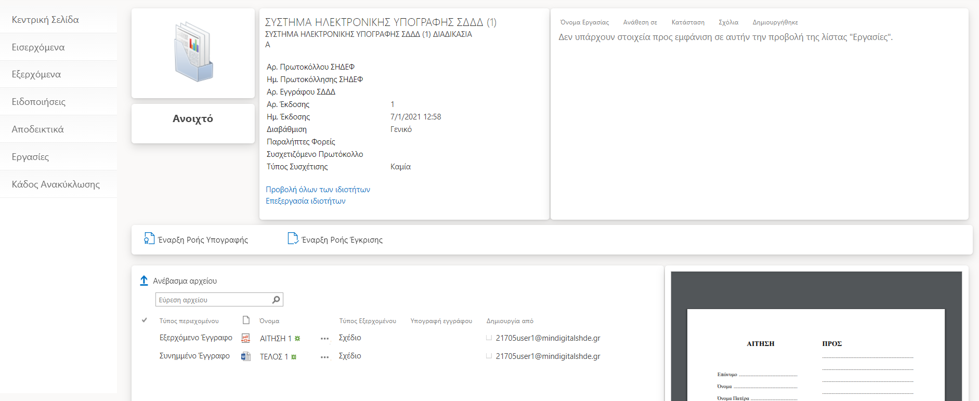
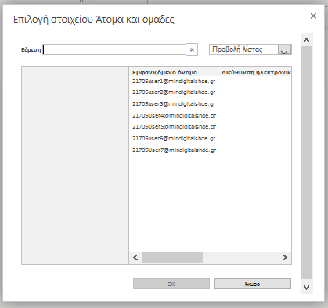
Εισαγωγή Ψηφιακής Υπογραφής
Εισαγωγή ψηφιακής υπογραφής
Επιλογή Α: Έναρξη Απλής Υπογραφής
Ο χρήστης επιλέγοντας την «Έναρξη Ροής Υπογραφής» ξεκινά την διαδικασία έγκρισης υπογραφής.
Στο νέο παράθυρο που εμφανίζεται, καλείται να αναζητήσει τον «Υπογράφοντα», στην βάση δεδομένων (address book), πληκτρολογώντας το email ή επιλέγοντας το κουμπί της Αναζήτησης.
Επιλέγοντας το «ΟΚ» ολοκληρώνεται η διαδικασία.

Slide 3
Εισαγωγή Ψηφιακής Υπογραφής
Εισαγωγή ψηφιακής υπογραφής
Επιλογή Α: Έναρξη Απλής Υπογραφής
Ο χρήστης έχοντας στείλει το αίτημα για «Έναρξη Ροής Υπογραφής» βλέπει ότι η κατάσταση του εγγράφου έχει αλλάξει από «Ανοικτό» σε «Αναμονή Υπογραφής».

Slide 4
Εισαγωγή Ψηφιακής Υπογραφής
Εισαγωγή ψηφιακής υπογραφής
Επιλογή Α: Έναρξη Απλής Υπογραφής
Ο χρήστης ο οποίος θα υπογράψει το έγγραφο από την Κεντρική Σελίδα και κάνοντας κλικ στο «εκκρεμείς εργασίες», βλέπει εκτός από το όνομα της εργασίας, το σχετικό περιεχόμενο (που είναι το έγγραφο που θα υπογράψει), την κατάσταση της ροής και άλλες λεπτομέρειες, όπως:
«Αποτέλεσμα» (αν υπογράφηκε, εγκρίθηκε ή αν απορρίφθηκε)
«Ημερομηνία Έναρξης»
Πατώντας πάνω στο σχετικό έγγραφο, ο χρήστης βλέπει το έγγραφο σε νέα σελίδα.
Επιλέγοντας το «Όνομα της Εργασίας», ή το «μολυβάκι» ανοίγει το έγγραφο για την προσθήκη της ψηφιακής υπογραφής.

Slide 5
Εισαγωγή Ψηφιακής Υπογραφής
Εισαγωγή ψηφιακής υπογραφής
Από το πεδίο «Επιλ. Πεδ. Για υπογραφή» o χρήστης επιλέγει «Νέα θέση Υπογραφής». Στο πλαίσιο που εμφανίζεται τοποθετείται η Ψηφιακή Υπογραφή, σε όποιο σημείο του εγγράφου επιθυμεί.
Κάνοντας κλικ και σύροντας το πλαίσιο αυτό στην κατάλληλη θέση, ξεκινάμε την διαδικασία.
Στην συνέχεια, πατώντας την «Υπογραφή» ξεκινάει η διαδικασία της υπογραφής.
Να θυμόμαστε:
Το πλαίσιο της υπογραφής είναι δυναμικό και μπορείτε να αυξομειώσετε το μέγεθος του, κάνοντας κλικ στις γωνίες του πλαισίου.

Slide 6
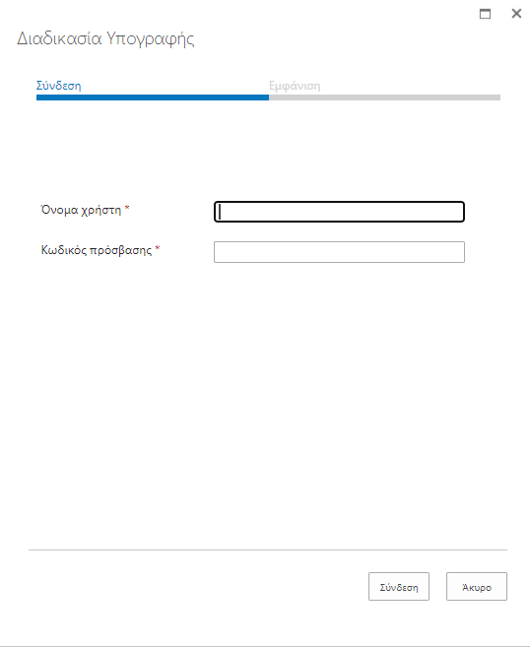
Εισαγωγή Ψηφιακής Υπογραφής
Εισαγωγή ψηφιακής υπογραφής
Επιλογή Α: Έναρξη Απλής Υπογραφής
Στην νέα φόρμα που ανοίγει, συμπληρώνεται το:
«Όνομα Χρήστη»
«Κωδικό πρόσβασης»
Τα συγκεκριμένα διαπιστευτήρια έχουν οριστεί από την διαδικασία έκδοσης Ψηφιακού Πιστοποιητικού από την πλατφόρμα του ΚΕΝΤΡΙΚΟΥ ΣΥΣΤΗΜΑΤΟΣ ΗΛΕΚΤΡΟΝΙΚΗΣ ΔΙΑΚΙΝΗΣΗΣ ΕΓΓΡΑΦΩΝ – ΕΦΑΡΜΟΓΗ ΔΙΑΧΕΙΡΙΣΗΣ (ΚΣΗΔΕ-ΕΔ).
Για να προχωρήσετε στο επόμενο στάδιο, πατάτε το κουμπί της «Σύνδεσης».
Να θυμόμαστε:
Πλέον των συγκεκριμένων κωδικών, απαιτείται και η εισαγωγή OTP που λαμβάνεται είτε μέσω συσκευής smartphone, είτε μέσω του προσωπικού email (ανάλογα με το τι έχει επιλεχθεί).

Slide 7
Εισαγωγή Ψηφιακής Υπογραφής
Εισαγωγή ψηφιακής υπογραφής
Επιλογή Α: Έναρξη Απλής Υπογραφής
Ο χρήστης λαμβάνει είτε στον προσωπικό του λογαριασμό ηλεκτρονικού ταχυδρομείου, είτε στο κινητό του τηλέφωνο, τον «Εκτεταμένο κωδικό πρόσβασης».
Αν ο κωδικός δεν προστεθεί εντός 15 λεπτών στο πεδίο «Εκτεταμένος Κωδικός Πρόσβασης», η διαδικασία απαιτείται να επαναληφθεί.
Να θυμόμαστε:
Η έκδοση OTP (One Time Password) μέσω Google Authenticator ισχύει για όση ώρα εμφανίζεται ο αριθμός στην εφαρμογή.

Slide 8
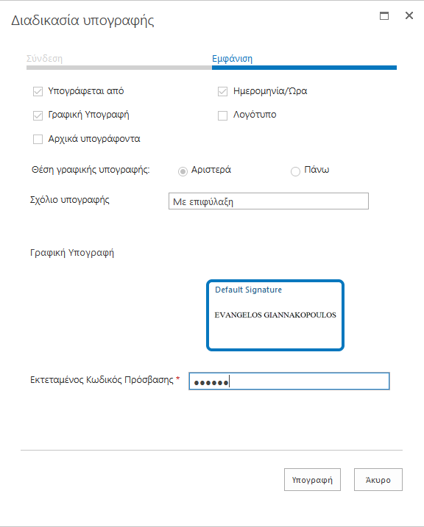
Εισαγωγή Ψηφιακής Υπογραφής
Εισαγωγή ψηφιακής υπογραφής
Με την επιτυχή εισαγωγή των διαπιστευτηρίων «Όνομα Χρήστη» και «Κωδικό πρόσβασης», εμφανίζεται το παράθυρο για την οριστικοποίησή της Υπογραφής στο έγγραφο.
Στο τρόπο εμφάνισης της υπογραφής, τα πεδία:
«Υπογράφεται από»
«Γραφική Υπογραφή»
«Ημερομηνία/Ώρα»
«Θέση Γραφικής Υπογραφής»
είναι προεπιλεγμένα και δεν μπορούν να τροποποιηθούν.
Μετά την επιτυχή εισαγωγή των διαπιστευτηρίων και πατώντας «Υπογραφή», ολοκληρώνεται επιτυχώς η εισαγωγή της ψηφιακής υπογραφής.
Επιλογή Α: Έναρξη Απλής Υπογραφής
Να θυμόμαστε:
Το OTP (One Time Password) είναι 6ψήφιος κωδικός.
Υπάρχει η δυνατότητα καταγραφής σχολίου από τον υπογράφοντα στο πλαίσιο «Σχόλιο υπογραφής».

Slide 9
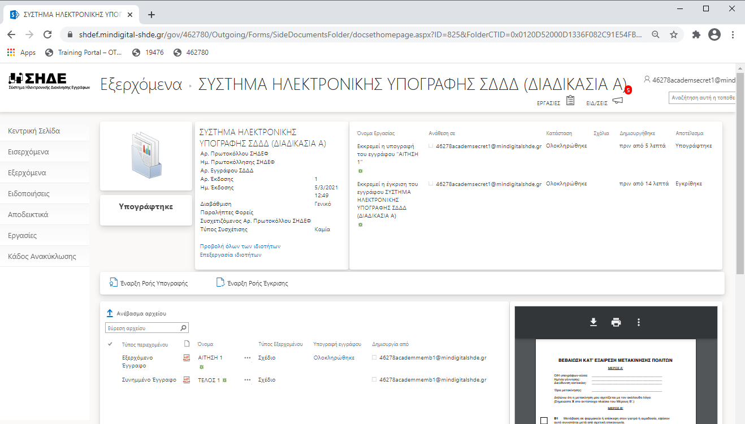
Εισαγωγή Ψηφιακής Υπογραφής
Εισαγωγή ψηφιακής υπογραφής
Επιλογή Α: Έναρξη Απλής Υπογραφής
Ο χρήστης για να ελέγξει ότι ο «Εγκρίνων» έχει διεκπεραιώσει όλες τις ενέργειες που απαιτούνται, ανατρέχει είτε στην ανασκόπηση είτε στην κατάσταση του φακέλου.
Να θυμόμαστε:
Η κατάσταση του εγγράφου από «Αναμονή Υπογραφής» αλλάζει σε «Υπογράφθηκε».

Slide 10
Εισαγωγή Ψηφιακής Υπογραφής
Εισαγωγή ψηφιακής υπογραφής
Επιλογή Α: Έναρξη Απλής Υπογραφής
Από την προεπισκόπηση επιλέγοντας την εργασία που έχει ολοκληρωθεί, αναδύεται νέο παράθυρο όπου επιβεβαιώνουμε την εγκυρότητα της υπογραφής.

Slide 11
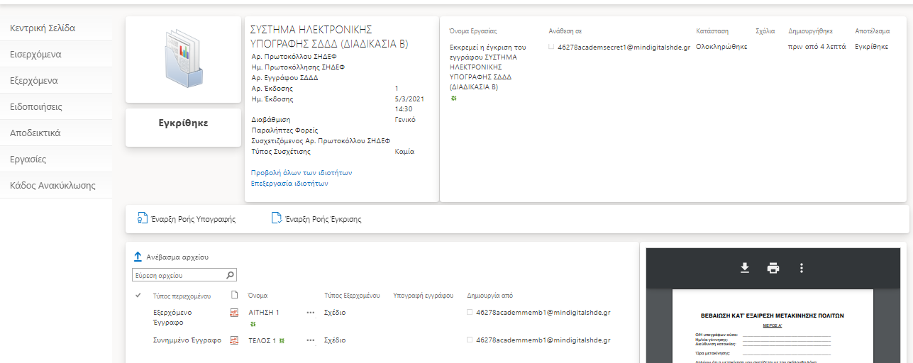
Εισαγωγή Ψηφιακής Υπογραφής
Εισαγωγή ψηφιακής υπογραφής
Επιλογή Β: Έναρξη Υπογραφής με Τελικό Υπογράφοντα
Όταν ένας Χρήστης εκκινεί την διαδικασία «Έναρξη Ροής Υπογραφής» επιλέγοντας το «Τελικό Υπογράφοντα» αλλά όχι την «Δημιουργία Ακριβές Αντιγράφου», τότε θα παραχθεί ένα έγγραφο όμοιο του αρχικού χωρίς τις υπογραφές των προηγούμενων χρηστών και θα ζητηθεί η υπογραφή του «Τελικού Υπογράφοντα» στο τελικό έγγραφο.
Στην επιλογή αυτή, εκχωρείται Αρ. Πρωτοκόλλου ο οποίος χρησιμοποιείται από την γραμματεία για την αποστολή του εγγράφου σε άλλο φορέα, συμπεριλαμβανομένων και των συνημμένων.
Να θυμόμαστε:
H ονομασία του εγγράφου που δημιουργείται μπροστά θα έχει την λέξη ΤΕΛΙΚΟ.
Σε αυτό το σημείο δεν ξεκινάμε ροή υπογραφής εκ νέου. Μετά την δημιουργία του τελικού εγγράφου, δημιουργείται αυτόματα ροή υπογραφής προς τον τελικό υπογράφοντα

Slide 12
Εισαγωγή Ψηφιακής Υπογραφής
Εισαγωγή ψηφιακής υπογραφής
Επιλογή Β: Έναρξη Υπογραφής με Τελικό Υπογράφοντα
Ο χρήστης επιλέγοντας την «Έναρξη Ροής Υπογραφής» ξεκινά την διαδικασία έγκρισης υπογραφής.
Στο νέο παράθυρο που εμφανίζεται, καλείται να αναζητήσει τον «Υπογράφοντα», στην βάση δεδομένων (address book), πληκτρολογώντας το email ή επιλέγοντας το κουμπί της Αναζήτησης.
Επιλέγοντας το «ΟΚ» ολοκληρώνεται η διαδικασία.

Slide 13
Εισαγωγή Ψηφιακής Υπογραφής
Εισαγωγή ψηφιακής υπογραφής
Επιλογή Β: Έναρξη Υπογραφής με Τελικό Υπογράφοντα
Ο χρήστης έχοντας στείλει το αίτημα για «Έναρξη Ροής Υπογραφής» βλέπει ότι η κατάσταση του εγγράφου έχει αλλάξει από «Ανοικτό» σε «Αναμονή Υπογραφής».

Slide 14
Εισαγωγή Ψηφιακής Υπογραφής
Εισαγωγή ψηφιακής υπογραφής
Επιλογή Α: Έναρξη Απλής Υπογραφής
Ο χρήστης ο οποίος θα υπογράψει το έγγραφο από την Κεντρική Σελίδα και κάνοντας κλικ στο «εκκρεμείς εργασίες», βλέπει εκτός από το όνομα της εργασίας, το σχετικό περιεχόμενο (που είναι το έγγραφο που θα υπογράψει), την κατάσταση της ροής και άλλες λεπτομέρειες, όπως:
«Αποτέλεσμα» (αν υπογράφηκε, εγκρίθηκε ή αν απορρίφθηκε)
«Ημερομηνία Έναρξης»
Πατώντας πάνω στο σχετικό έγγραφο, ο χρήστης βλέπει το έγγραφο σε νέα σελίδα.
Επιλέγοντας το «Όνομα της Εργασίας», ή το «μολυβάκι» ανοίγει το έγγραφο για την προσθήκη της ψηφιακής υπογραφής.

Slide 15
Εισαγωγή Ψηφιακής Υπογραφής
Εισαγωγή ψηφιακής υπογραφής
Από το πεδίο «Επιλ. Πεδ. Για υπογραφή» o χρήστης επιλέγει «Νέα θέση Υπογραφής». Στο πλαίσιο που εμφανίζεται τοποθετείται η Ψηφιακή Υπογραφή, σε όποιο σημείο του εγγράφου επιθυμεί.
Κάνοντας κλικ και σύροντας το πλαίσιο αυτό στην κατάλληλη θέση, ξεκινάμε την διαδικασία.
Στην συνέχεια, πατώντας την «Υπογραφή» ξεκινάει η διαδικασία της υπογραφής.
Να θυμόμαστε:
Το πλαίσιο της υπογραφής είναι δυναμικό και μπορείτε να αυξομειώσετε το μέγεθος του, κάνοντας κλικ στις γωνίες του πλαισίου.

Slide 16
Εισαγωγή Ψηφιακής Υπογραφής
Εισαγωγή ψηφιακής υπογραφής
Επιλογή Β: Έναρξη Υπογραφής με Τελικό Υπογράφοντα
Στην νέα φόρμα που ανοίγει, συμπληρώνεται το:
«Όνομα Χρήστη»
«Κωδικό πρόσβασης»
Τα συγκεκριμένα διαπιστευτήρια έχουν οριστεί από την διαδικασία έκδοσης Ψηφιακού Πιστοποιητικού από την πλατφόρμα του ΚΕΝΤΡΙΚΟΥ ΣΥΣΤΗΜΑΤΟΣ ΗΛΕΚΤΡΟΝΙΚΗΣ ΔΙΑΚΙΝΗΣΗΣ ΕΓΓΡΑΦΩΝ – ΕΦΑΡΜΟΓΗ ΔΙΑΧΕΙΡΙΣΗΣ (ΚΣΗΔΕ-ΕΔ).
Για να προχωρήσετε στο επόμενο στάδιο, πατάτε το κουμπί της «Σύνδεσης».
Να θυμόμαστε:
Πλέον των συγκεκριμένων κωδικών, απαιτείται και η εισαγωγή OTP που λαμβάνεται είτε μέσω συσκευής smartphone, είτε μέσω του προσωπικού email (ανάλογα με το τι έχει επιλεχθεί).

Slide 17
Εισαγωγή Ψηφιακής Υπογραφής
Εισαγωγή ψηφιακής υπογραφής
Επιλογή Β: Έναρξη Υπογραφής με Τελικό Υπογράφοντα
Ο χρήστης λαμβάνει είτε στον προσωπικό του λογαριασμό ηλεκτρονικού ταχυδρομείου, είτε στο κινητό του τηλέφωνο, τον «Εκτεταμένο κωδικό πρόσβασης».
Αν ο κωδικός δεν προστεθεί εντός 15 λεπτών στο πεδίο «Εκτεταμένος Κωδικός Πρόσβασης», η διαδικασία απαιτείται να επαναληφθεί.
Να θυμόμαστε:
Η έκδοση OTP (One Time Password) μέσω Google Authenticator ισχύει για όση ώρα εμφανίζεται ο αριθμός στην εφαρμογή.

Slide 18
Εισαγωγή Ψηφιακής Υπογραφής
Εισαγωγή ψηφιακής υπογραφής
Επιλογή Β: Έναρξη Υπογραφής με Τελικό Υπογράφοντα
Με την επιτυχή εισαγωγή των διαπιστευτηρίων «Όνομα Χρήστη» και «Κωδικό πρόσβασης», εμφανίζεται το παράθυρο για την οριστικοποίησή της Υπογραφής στο έγγραφο.
Στο τρόπο εμφάνισης της υπογραφής, τα πεδία:
«Υπογράφεται από»
«Γραφική Υπογραφή»
«Ημερομηνία/Ώρα»
«Θέση Γραφικής Υπογραφής»
είναι προεπιλεγμένα και δεν μπορούν να τροποποιηθούν.
Μετά την επιτυχή εισαγωγή των διαπιστευτηρίων και πατώντας «Υπογραφή», ολοκληρώνεται επιτυχώς η εισαγωγή της ψηφιακής υπογραφής.
Να θυμόμαστε:
Το OTP (One Time Password) είναι 6ψήφιος κωδικός.
Υπάρχει η δυνατότητα καταγραφής σχολίου από τον υπογράφοντα στο πλαίσιο «Σχόλιο υπογραφής».

Slide 19
Εισαγωγή Ψηφιακής Υπογραφής
Εισαγωγή ψηφιακής υπογραφής
Επιλογή Β: Έναρξη Υπογραφής με Τελικό Υπογράφοντα
Μπαίνοντας στις ειδοποιήσεις επιβεβαιώνουμε την ολοκλήρωση των ανωτέρων ενεργειών.
Να θυμόμαστε:
Κάνοντας «κλικ» στο τίτλο της εργασίας αναδύεται νέο παράθυρο με τις παραμέτρους του φακέλου. Στην συνέχεια κάνοντας «κλικ» στο κουμπί «Κλείσιμο» η ειδοποίηση της εργασίας που είχε επιλεχθεί διαγράφεται από την κατάσταση.

Slide 20
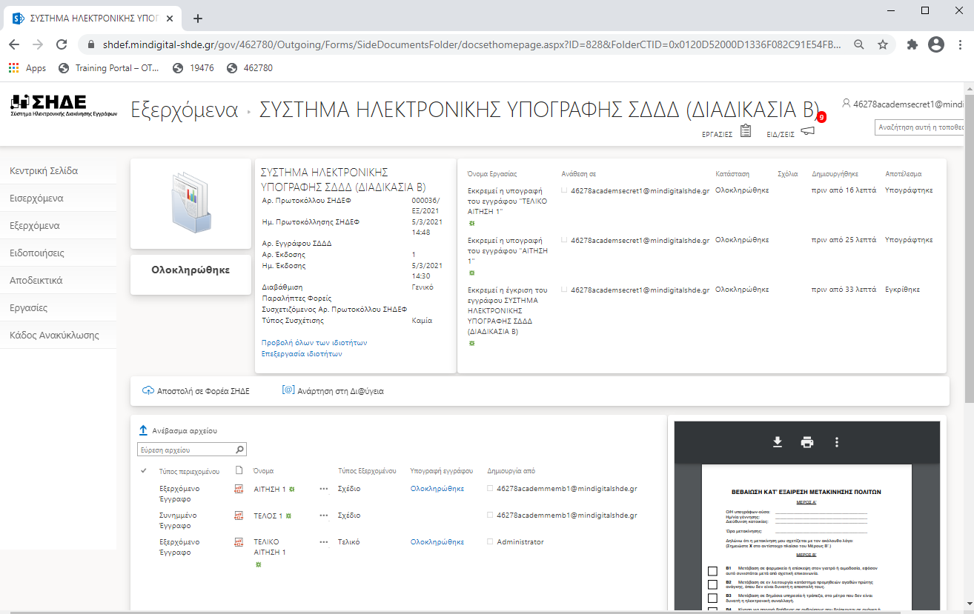
Εισαγωγή Ψηφιακής Υπογραφής
Εισαγωγή ψηφιακής υπογραφής
Επιλογή Β: Έναρξη Υπογραφής με Τελικό Υπογράφοντα
Ο χρήστης για να ελέγξει ότι ο «Εγκρίνων» έχει διεκπεραιώσει όλες τις ενέργειες που απαιτούνται, ανατρέχει είτε στην ανασκόπηση είτε στην κατάσταση του φακέλου.
Με την ολοκλήρωση των υπογραφών, δίνεται η δυνατότητα στο χρήστη να εκκινήσει είτε την «Αποστολή σε Φορέα ΣΗΔΕ» ή την «Ανάρτηση στην Δι@ύγεια»
Να θυμόμαστε:
Η κατάσταση του εγγράφου από «Αναμονή Υπογραφής» αλλάζει σε «Ολοκληρώθηκε».

Slide 21
Εισαγωγή Ψηφιακής Υπογραφής
Εισαγωγή ψηφιακής υπογραφής
Επιλογή Β: Έναρξη Υπογραφής με Τελικό Υπογράφοντα
Εφόσον έχει ολοκληρωθεί η υπογραφή του εγγράφου, παράγεται ένα καινούργιο έγγραφο όμοιο του αρχικού με το πρόθεμα «ΤΕΛΙΚΟ», χωρίς τις υπογραφές των προηγούμενων χρηστών.
Με την ολοκλήρωση της υπογραφής, στο έγγραφο έχει εκχωρηθεί ο Αρ. Πρωτοκόλλου​.
Με την υπογραφή του τελικού υπογράφοντα δημιουργείται αυτόματα ροή υπογραφής προς τον «Τελικό Υπογράφοντα» για να ολοκληρωθεί επιτυχώς η διαδικασία.
Η διαδικασία που θα ακολουθηθεί είναι η ίδια με την προαναφερθείσα.

Slide 22
Εισαγωγή Ψηφιακής Υπογραφής
Εισαγωγή ψηφιακής υπογραφής
Επιλογή Β: Έναρξη Υπογραφής με Τελικό Υπογράφοντα
Από την προεπισκόπηση επιλέγοντας την εργασία που έχει ολοκληρωθεί, αναδύεται νέο παράθυρο όπου επιβεβαιώνουμε την εγκυρότητα της υπογραφής.
2

Slide 23
Εισαγωγή Ψηφιακής Υπογραφής
Εισαγωγή ψηφιακής υπογραφής
Επιλογή Γ: Έναρξη Υπογραφής με Τελικό Υπογράφοντα & Δημιουργία Ακριβές Αντιγράφου
Όταν ένας Χρήστης εκκινεί την διαδικασία «Έναρξη Ροής Υπογραφής» επιλέγοντας το «Τελικό Υπογράφοντα» και την «Δημιουργία Ακριβούς Αντιγράφου», τότε ζητείται η υπογραφή του «Τελικού Υπογράφοντος» στο αρχικό έγγραφο.
Επίσης, δημιουργείται ακριβές αντίγραφο, στο οποίο εκχωρείται Αρ. Πρωτοκόλλου (μπαίνει σφραγίδα με τις 3 γραμμές, η οποία περιλαμβάνει Ακριβές Αντίγραφο/Φορέα και Ημερομηνία/ΑΠ ΣΗΔΕΦ). Στη συνέχεια το Ακ. Αντίγραφο υπογράφεται από την γραμματεία και μπορεί να αποσταλεί σε άλλο φορέα, συμπεριλαμβανομένων όλων των συνημμένων.
Να θυμόμαστε:
Η ροή υπογραφής προς την γραμματεία δημιουργείται αυτόματα από το σύστημα.

Slide 24
Εισαγωγή Ψηφιακής Υπογραφής
Εισαγωγή ψηφιακής υπογραφής
Επιλογή Γ: Έναρξη Υπογραφής με Τελικό Υπογράφοντα & Δημιουργία Ακριβές Αντιγράφου
Ο χρήστης επιλέγοντας την «Έναρξη Ροής Υπογραφής» ξεκινά την διαδικασία έγκρισης υπογραφής.
Στο νέο παράθυρο που εμφανίζεται, καλείται να αναζητήσει τον «Υπογράφοντα», στην βάση δεδομένων (address book), πληκτρολογώντας το email ή επιλέγοντας το κουμπί της Αναζήτησης.
Επιλέγοντας το «ΟΚ» ολοκληρώνεται η διαδικασία.

Slide 25
Εισαγωγή Ψηφιακής Υπογραφής
Εισαγωγή ψηφιακής υπογραφής
Επιλογή Γ: Έναρξη Υπογραφής με Τελικό Υπογράφοντα & Δημιουργία Ακριβές Αντιγράφου
Ο χρήστης έχοντας στείλει το αίτημα για «Έναρξη Ροής Υπογραφής» βλέπει ότι η κατάσταση του εγγράφου έχει αλλάξει από «Ανοικτό» σε «Αναμονή Υπογραφής».

Slide 26
Εισαγωγή Ψηφιακής Υπογραφής
Εισαγωγή ψηφιακής υπογραφής
Επιλογή Γ: Έναρξη Υπογραφής με Τελικό Υπογράφοντα & Δημιουργία Ακριβές Αντιγράφου
Ο χρήστης ο οποίος θα υπογράψει το έγγραφο από την Κεντρική Σελίδα και κάνοντας κλικ στο «εκκρεμείς εργασίες», βλέπει εκτός από το όνομα της εργασίας, το σχετικό περιεχόμενο (που είναι το έγγραφο που θα υπογράψει), την κατάσταση της ροής και άλλες λεπτομέρειες, όπως:
«Αποτέλεσμα» (αν υπογράφηκε, εγκρίθηκε ή αν απορρίφθηκε)
«Ημερομηνία Έναρξης»
Πατώντας πάνω στο σχετικό έγγραφο, ο χρήστης βλέπει το έγγραφο σε νέα σελίδα.
Επιλέγοντας το «Όνομα της Εργασίας», ή το «μολυβάκι» ανοίγει το έγγραφο για την προσθήκη της ψηφιακής υπογραφής.

Slide 27
Εισαγωγή Ψηφιακής Υπογραφής
Εισαγωγή ψηφιακής υπογραφής
Από το πεδίο «Επιλ. Πεδ. Για υπογραφή» o χρήστης επιλέγει «Νέα θέση Υπογραφής». Στο πλαίσιο που εμφανίζεται τοποθετείται η Ψηφιακή Υπογραφή, σε όποιο σημείο του εγγράφου επιθυμεί.
Κάνοντας κλικ και σύροντας το πλαίσιο αυτό στην κατάλληλη θέση, ξεκινάμε την διαδικασία.
Στην συνέχεια, πατώντας την «Υπογραφή» ξεκινάει η διαδικασία της υπογραφής.
Να θυμόμαστε:
Το πλαίσιο της υπογραφής είναι δυναμικό και μπορείτε να αυξομειώσετε το μέγεθος του, κάνοντας κλικ στις γωνίες του πλαισίου.

Slide 28
Εισαγωγή Ψηφιακής Υπογραφής
Εισαγωγή ψηφιακής υπογραφής
Επιλογή Γ: Έναρξη Υπογραφής με Τελικό Υπογράφοντα & Δημιουργία Ακριβές Αντιγράφου
Στην νέα φόρμα που ανοίγει, συμπληρώνεται το:
«Όνομα Χρήστη»
«Κωδικό πρόσβασης»
Τα συγκεκριμένα διαπιστευτήρια έχουν οριστεί από την διαδικασία έκδοσης Ψηφιακού Πιστοποιητικού από την πλατφόρμα του ΚΕΝΤΡΙΚΟΥ ΣΥΣΤΗΜΑΤΟΣ ΗΛΕΚΤΡΟΝΙΚΗΣ ΔΙΑΚΙΝΗΣΗΣ ΕΓΓΡΑΦΩΝ – ΕΦΑΡΜΟΓΗ ΔΙΑΧΕΙΡΙΣΗΣ (ΚΣΗΔΕ-ΕΔ).
Για να προχωρήσετε στο επόμενο στάδιο, πατάτε το κουμπί της «Σύνδεσης».
Να θυμόμαστε:
Πλέον των συγκεκριμένων κωδικών, απαιτείται και η εισαγωγή OTP που λαμβάνεται είτε μέσω συσκευής smartphone, είτε μέσω του προσωπικού email (ανάλογα με το τι έχει επιλεχθεί).

Slide 29
Εισαγωγή Ψηφιακής Υπογραφής
Εισαγωγή ψηφιακής υπογραφής
Επιλογή Γ: Έναρξη Υπογραφής με Τελικό Υπογράφοντα & Δημιουργία Ακριβές Αντιγράφου
Ο χρήστης λαμβάνει είτε στον προσωπικό του λογαριασμό ηλεκτρονικού ταχυδρομείου, είτε στο κινητό του τηλέφωνο, τον «Εκτεταμένο κωδικό πρόσβασης».
Αν ο κωδικός δεν προστεθεί εντός 15 λεπτών στο πεδίο «Εκτεταμένος Κωδικός Πρόσβασης», η διαδικασία απαιτείται να επαναληφθεί.
Να θυμόμαστε:
Η έκδοση OTP (One Time Password) μέσω Google Authenticator ισχύει για όση ώρα εμφανίζεται ο αριθμός στην εφαρμογή.

Slide 30
Εισαγωγή Ψηφιακής Υπογραφής
Εισαγωγή ψηφιακής υπογραφής
Επιλογή Γ: Έναρξη Υπογραφής με Τελικό Υπογράφοντα & Δημιουργία Ακριβές Αντιγράφου
Με την επιτυχή εισαγωγή των διαπιστευτηρίων «Όνομα Χρήστη» και «Κωδικό πρόσβασης», εμφανίζεται το παράθυρο για την οριστικοποίησή της Υπογραφής στο έγγραφο.
Στο τρόπο εμφάνισης της υπογραφής, τα πεδία:
«Υπογράφεται από»
«Γραφική Υπογραφή»
«Ημερομηνία/Ώρα»
«Θέση Γραφικής Υπογραφής»
είναι προεπιλεγμένα και δεν μπορούν να τροποποιηθούν.
Μετά την επιτυχή εισαγωγή των διαπιστευτηρίων και πατώντας «Υπογραφή», ολοκληρώνεται επιτυχώς η εισαγωγή της ψηφιακής υπογραφής.
Να θυμόμαστε:
Το OTP (One Time Password) είναι 6ψήφιος κωδικός.
Υπάρχει η δυνατότητα καταγραφής σχολίου από τον υπογράφοντα στο πλαίσιο «Σχόλιο υπογραφής».

Slide 31
Εισαγωγή Ψηφιακής Υπογραφής
Εισαγωγή ψηφιακής υπογραφής
Επιλογή Γ: Έναρξη Υπογραφής με Τελικό Υπογράφοντα & Δημιουργία Ακριβές Αντιγράφου
Μπαίνοντας στις ειδοποιήσεις επιβεβαιώνουμε την ολοκλήρωση των ανωτέρων ενεργειών.
Να θυμόμαστε:
Κάνοντας «κλικ» στο τίτλο της εργασίας αναδύεται νέο παράθυρο με τις παραμέτρους του φακέλου. Στην συνέχεια κάνοντας «κλικ» στο κουμπί «Κλείσιμο» η ειδοποίηση της εργασίας που είχε επιλεχθεί διαγράφεται από την κατάσταση.

Slide 32
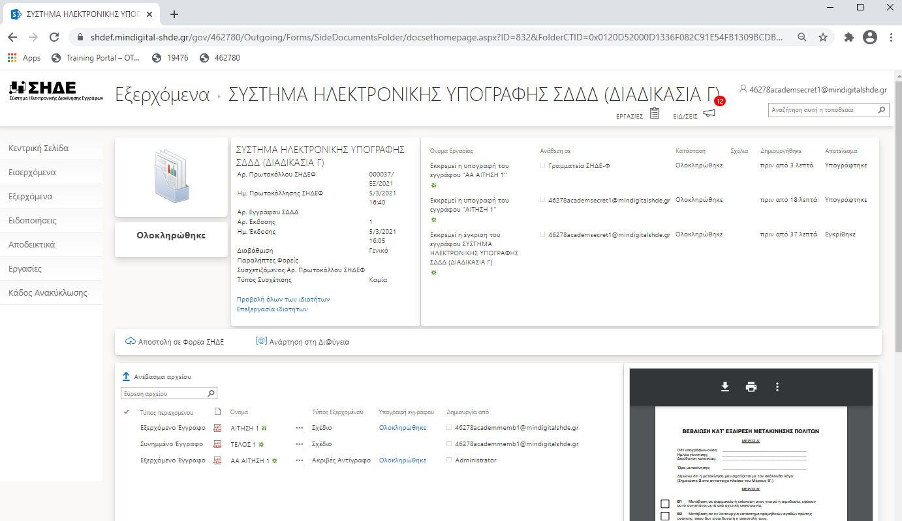
Εισαγωγή Ψηφιακής Υπογραφής
Εισαγωγή ψηφιακής υπογραφής
Επιλογή Γ: Έναρξη Υπογραφής με Τελικό Υπογράφοντα & Δημιουργία Ακριβές Αντιγράφου
Ο χρήστης για να ελέγξει ότι ο «Εγκρίνων» έχει διεκπεραιώσει όλες τις ενέργειες που απαιτούνται, ανατρέχει είτε στην ανασκόπηση είτε στην κατάσταση του φακέλου.
Με την ολοκλήρωση των υπογραφών, δίνεται η δυνατότητα στο χρήστη να εκκινήσει είτε την «Αποστολή σε Φορέα ΣΗΔΕ» ή την «Ανάρτηση στην Δι@ύγεια»
Να θυμόμαστε:
Η κατάσταση του εγγράφου από «Αναμονή Υπογραφής» αλλάζει σε «Ολοκληρώθηκε».

Slide 33
Εισαγωγή Ψηφιακής Υπογραφής
Εισαγωγή ψηφιακής υπογραφής
Επιλογή Γ: Έναρξη Υπογραφής με Τελικό Υπογράφοντα & Δημιουργία Ακριβές Αντιγράφου
Εφόσον ολοκληρωθεί η υπογραφή του εγγράφου, παράγεται ένα καινούργιο έγγραφο όμοιο του αρχικού, χωρίς τις υπογραφές των προηγούμενων χρηστών.
Με την ολοκλήρωση της ροής υπογραφής, στο έγγραφο έχει εκχωρηθεί ο «Αρ. Πρωτοκόλλου».
Με την υπογραφή του τελικού υπογράφοντα δημιουργείται αυτόματα έγγραφο με το πρόθεμα «ΑΑ» και αίτημα υπογραφής του προς την γραμματεία για να ολοκληρωθεί επιτυχώς η διαδικασία της «Υπογραφής».
Η διαδικασία που θα ακολουθηθεί είναι η ίδια με την προαναφερθείσα και δημιουργείται αυτόματα στο τέλος ροή υπογραφής για την γραμματεία για να υπογράψει το ΑΚΡΙΒΕΣ ΑΝΤΙΓΡΑΦΟ.

Slide 34
Εισαγωγή Ψηφιακής Υπογραφής
Εισαγωγή ψηφιακής υπογραφής
Επιλογή Γ: Έναρξη Υπογραφής με Τελικό Υπογράφοντα & Δημιουργία Ακριβές Αντιγράφου
Από την προεπισκόπηση επιλέγοντας την εργασία που έχει ολοκληρωθεί, αναδύεται νέο παράθυρο όπου επιβεβαιώνουμε την εγκυρότητα της υπογραφής.

Slide 35
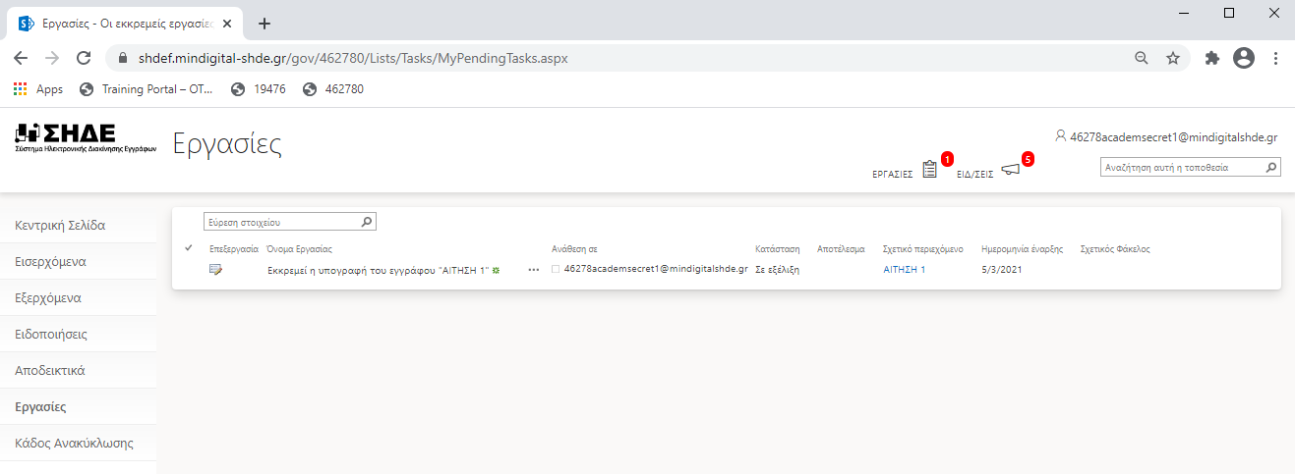
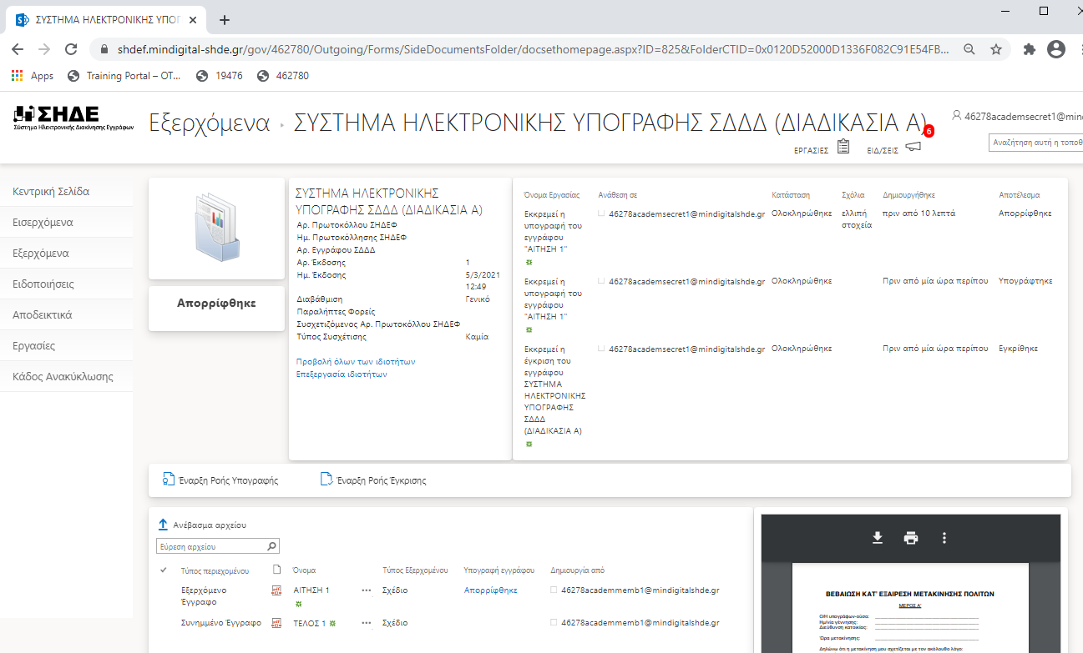
Εισαγωγή Ψηφιακής Υπογραφής
Απόρριψη αιτήματος υπογραφής
Κατά την ροή υπογραφής ο χρήστης ο οποίος θα πρέπει να υπογράψει έχει τη δυνατότητα να απορρίψει την εργασία που του έχει ανατεθεί πατώντας την επιλογή «απόρριψη» επεξηγώντας την επιλογή αυτή στο αντίστοιχο πλαίσιο κειμένου. Τα σχόλια εμφανίζονται στο φάκελο των εγγράφων κάτω από το τίτλο «Σχόλια» με σκοπό ο Αιτούμενος να έχει πλήρη εικόνα της κατάστασης πορείας των εγγράφων.

Slide 36
Εισαγωγή Ψηφιακής Υπογραφής
Έγγραφα τύπου Word προς υπογραφή
Τα έγγραφα τύπου Word (.doc) για να μπορέσουν να υπογραφούν πρέπει να έχουν εξ’ αρχής οριστεί τα πλαίσια υπογραφών.
Κατά την έναρξη της εισαγωγής ψηφιακής υπογραφής στο συγκεκριμένο έγγραφο, η εφαρμογή «βρίσκει» τα πεδία που έχουν καθοριστεί για υπογραφή και στο «Νέο πεδίο» ανοίγει αναδυόμενη λίστα με το σύνολό των υπογραφών που έχουν οριστεί επιλέγοντας στην συνέχεια ο χρήστης το σημείο που επιθυμεί.

